Slide 1
Департамент образования Администрации города Екатеринбурга Городская ассоциация педагогов дошкольного образования города Екатеринбурга Профессионально-педагогическое объединение «Педагогический потенциал» Муниципальное бюджетное дошкольное образовательное учреждение - детский сад №174
Городской семинар для педагогов ДОУ «Здоровьесберегающие технологии в работе с детьми с ОВЗ»

Slide 2
Цель семинара-практикума: «Ознакомление с элементами здоровьесберегающих технологий для оптимизации психосоматического состояния, речевого и интеллектуального развития дошкольников с ОВЗ»
Задачи:
1. Скоординировать направление деятельности педагогов по практическому применению здоровьсберегающих технологий в соответствии с ФГОС ДО.
2. Познакомить с практическим применением элементов нейрокоррекции, аурикулотерапии, китайского массажа;
3. Оптимизировать применение здоровьесберегающих, игровых технологий в образовательной деятельности с детьми с ОВЗ.
4. Представить авторскую технологию полифункциональных речевых игр-моделей на игровых полях, направленную на интеллектуальное развитие дошкольников с ОВЗ.

Slide 3
Здоровьесберегающие технологии можно выделить в три подгруппы:
организационно-педагогические технологии, определяющие структуру воспитательно-образовательного процесса, способствующую предотвращению состояний переутомления, гиподинамии и других дезадаптационных состояний;
психолого-педагогические технологии, связанные с непосредственной работой педагога с детьми (сюда же относится и психолого-педагогическое сопровождение всех элементов образовательного процесса) ;
учебно-воспитательные технологии, которые включают программы по обучению заботе о своем здоровье и формированию культуры здоровья воспитанников.

Slide 4
Современные здоровьесберегающие технологии, которые могут быть использованы педагогами
-динамические паузы;
-логоритмика;
-пальчиковая гимнастика;
-подвижные, спортивные игры;
-релаксация;
-игры с прищепками;
-гимнастика дыхательная и артикуляционная;
-гимнастика для глаз;
-игротерапия, сказкотерапия;
-бодрящая гимнастика;
аурикулотерапия;
точечный массаж биологически активных точек;
-элементы нейрокоррекции и кинезиологии

Slide 5
У детей, имеющих неврологические нарушения наблюдается:
сложности в удержании внимания;
повышенная импульсивность;
двигательная расторможенность;
нарушения мышечного тонуса;
сложности в сфере регуляции и самоконтроля

Slide 6
На первое место в работе с детьми с ОВЗ выступает применение элементов здоровьесберегающих технологий, повышающих:
общий тонус;
энергетический потенциал организма;
активизирующих мозг ребенка.
Таких как: аурикулотерапия, точечный массаж биологически активных точек, элементы нейрокоррекции и кинезиологии.

Slide 7
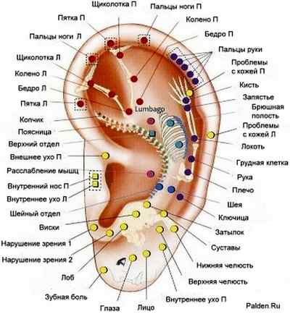
Аурикулотерапия – это метод рефлексотерапии который включает в себя воздействие на биологические активные точки, расположенные на ушных раковинах

Slide 8
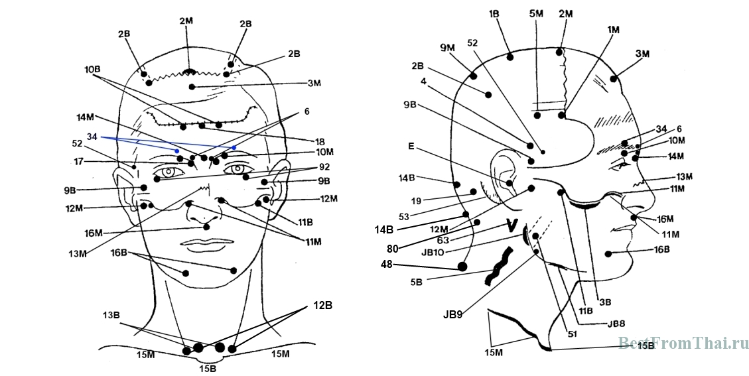
Точечный массаж биологически активных точек головы применяется с целью активизации всего организма, повышению общего тонуса и гармонизации всех протекающих в теле процессов.

Slide 9
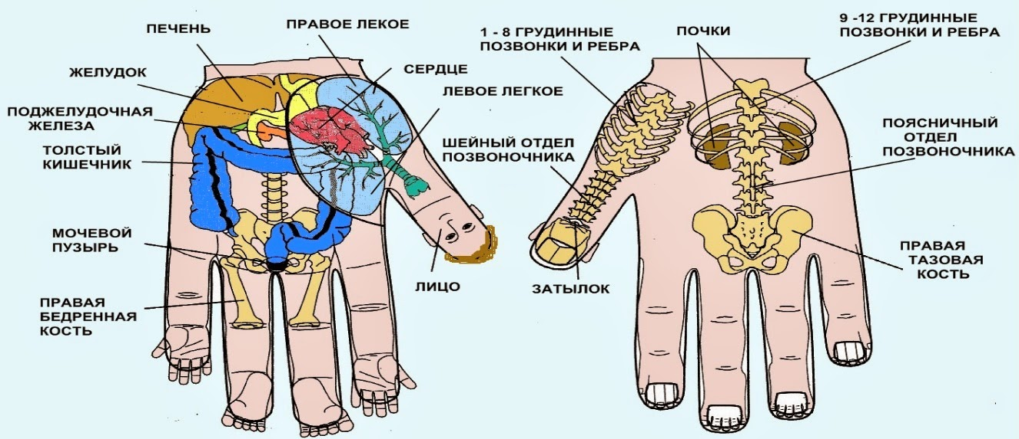
Су Джок или точечный массаж рук – это корейский метод лечения. Переводится так «су»-означает кисть, «джок»-стопа. В его основе лежит метод акупунктуры: воздействие на точки человека, которые связанны со всеми внутренними органами.

Slide 10
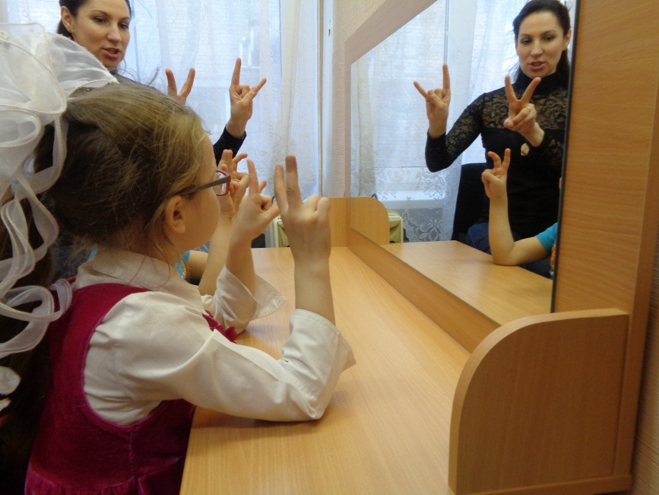
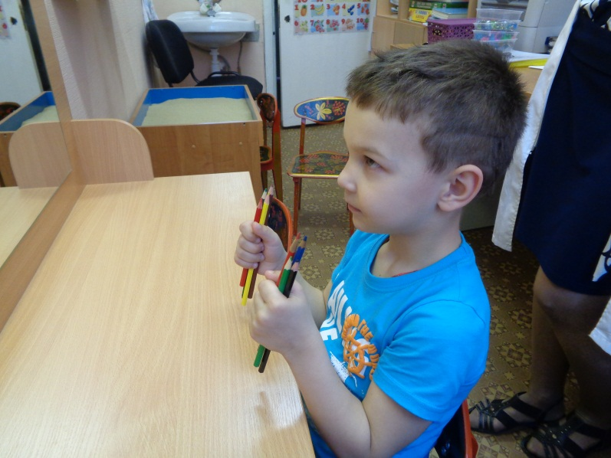
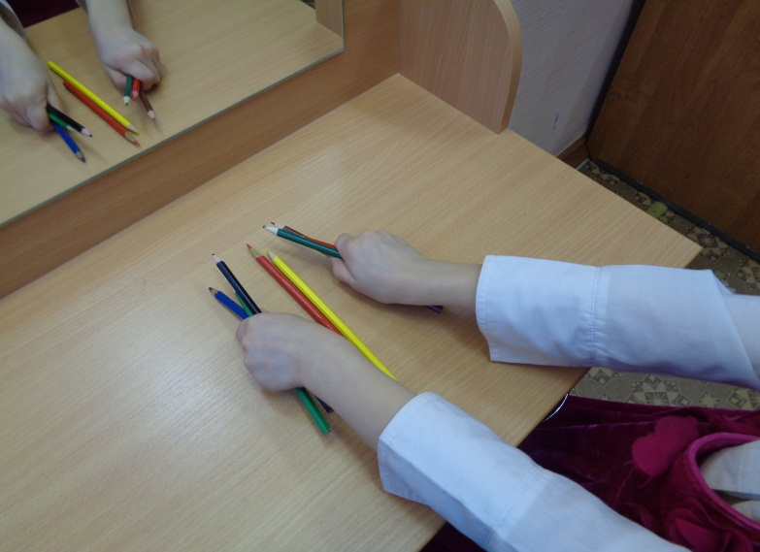
Применение элементов нейрокоррекции и кинезиологии позволяет оптимизировать созревание различных областей мозга, стимулирует развитие межполушарного взаимодействия и пространственных функций

Slide 11
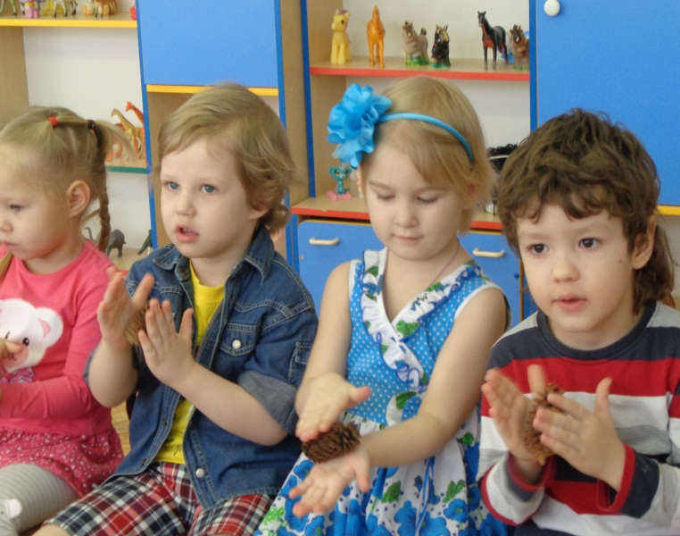
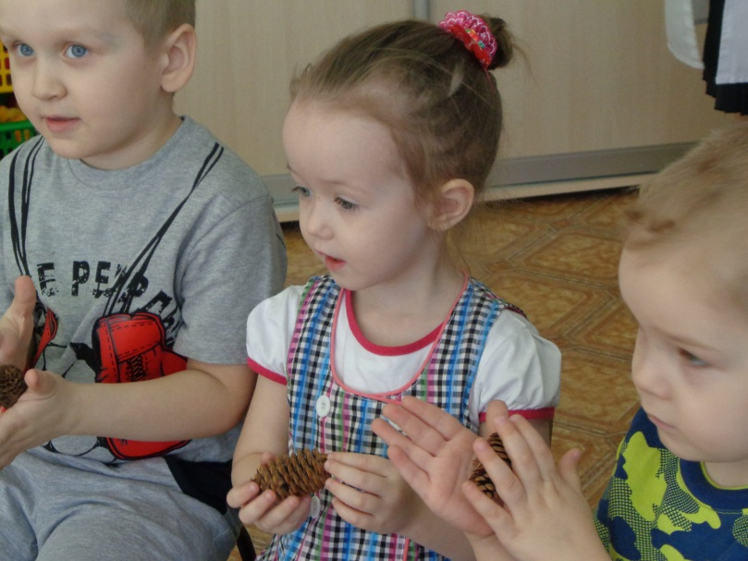
«Сказка на ладошке»
Сказкотерапия нацелена на развитие самосознания ребёнка и обеспечивает контакт как с самим собой, так и с другими, способствуя построению взаимопонимания между людьми и усвоению необходимых моделей поведения и реагирования, новых знаний о себе и мире.

Slide 12
«Ёжик и море»

Slide 13
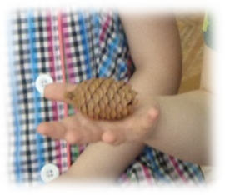
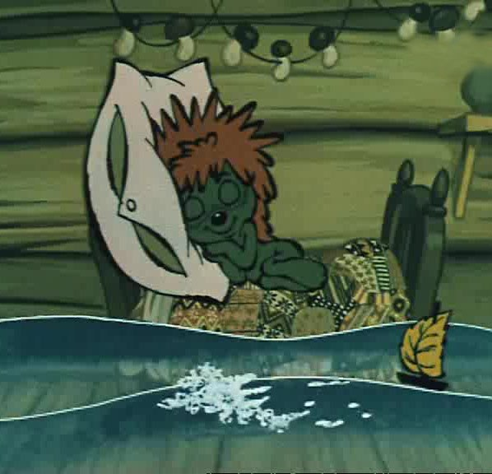
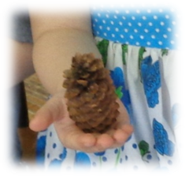
«Ёжик и море»

Slide 14
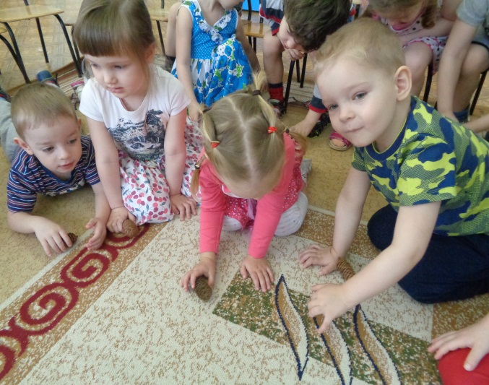
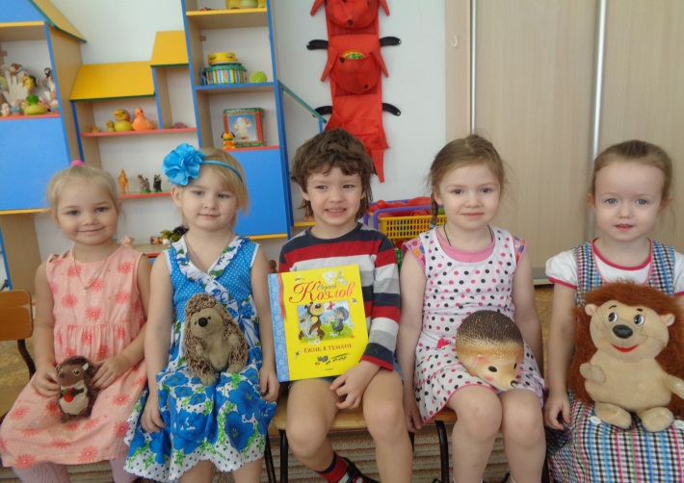
«Ёжик и море»
Целый день Ёжик играл с морем: то подбегал к самой воде, то отбегал прочь.
Засыпая на песке под скалой, он поеживался, и ему казалось, что он тоже — маленькое море на четырех лапах.
«Пффф-ф!.. — бормотал он себе под нос. — Шшш-ш!..»

Slide 15
Игры с прищепками
Игры с прищепками – замечательный материал для: - развития мелкой моторики пальцев рук;
-активизация речевых центров в коре головного мозга; - закрепления знаний основных цветов; - закрепления навыков счета; -закрепления названий пальцев рук и частей тела; - обогащения и активизации словаря по лексическим темам; -развития пространственных представлений (право/лево, верх/низ; справа/слева, сверху/снизу, спереди/сзади); -закрепление понимания предлогов; -развития фонематических представлений; - развития зрительного восприятия и памяти.

Slide 16
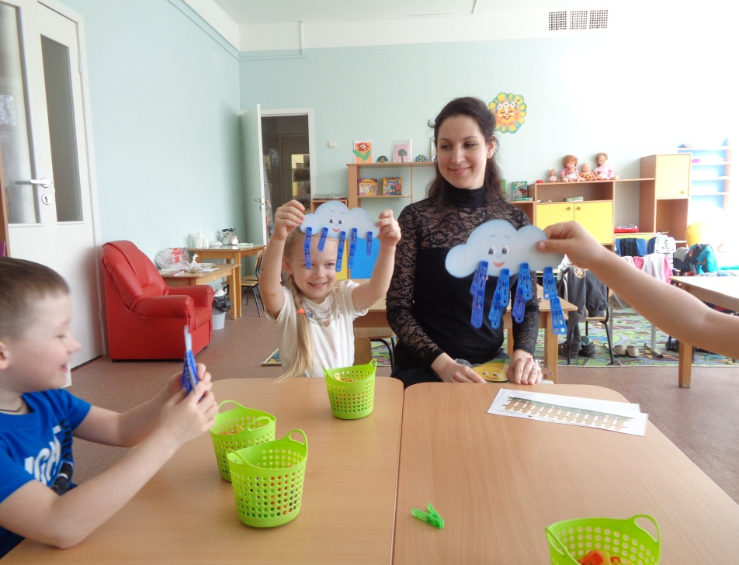
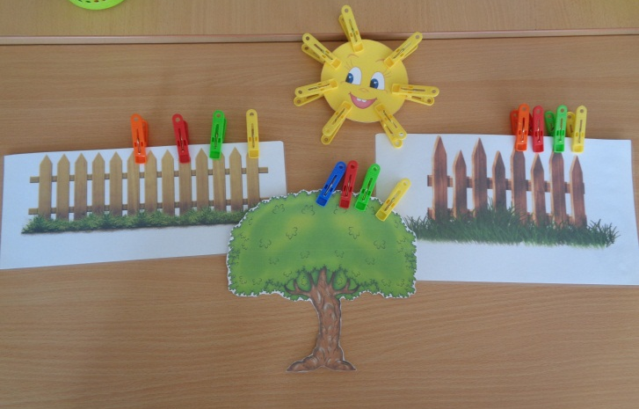
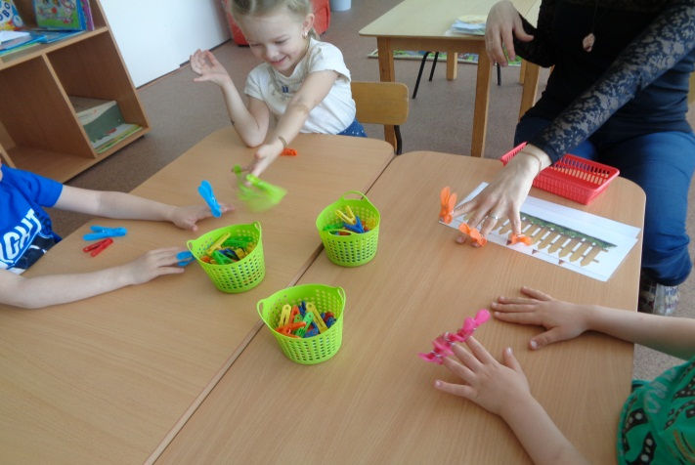
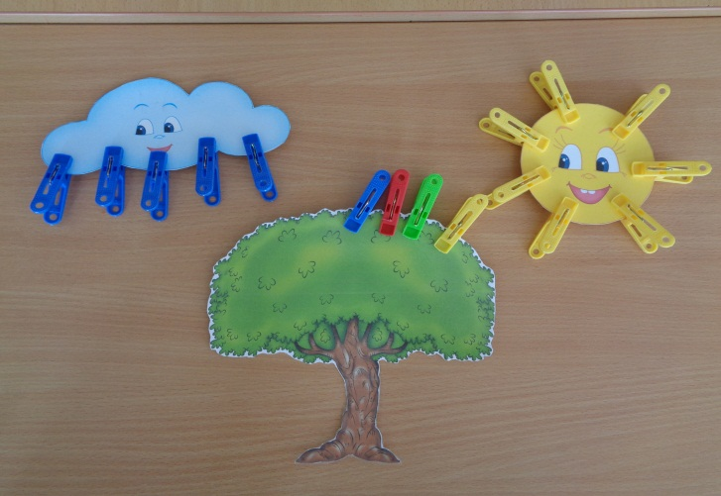
Игры с прищепками

Slide 17
Релаксация (от лат. relaxation – ослабление, расслабление) – глубокое мышечное расслабление, сопровождающееся снятием психического напряжения

Slide 18
Спасибо за внимание!

